Slide 1
Использование краеведческого материала
на уроках «Окружающий мир»
Выступление подготовила:
учитель начальных классов
МБОУ «СОШ №2 г. Щигры Курской области»
Медведева Оксана Викторовна

Slide 2
Воспитание любви к родному краю, к родной культуре, к родной речи -
задача первостепенной важности, и нет необходимости это доказывать.
Но как воспитать эту любовь?
Она начинается с малого – с любви к своей семье,
к своему жилищу, к своей школе.
Постепенно расширяясь, эта любовь к родному переходит в любовь к своей стране –
к ее истории, ее прошлому, настоящему,
а затем ко всему человечеству, человеческой культуре…
Д.С. Лихачев.

Slide 3
Задачи:
воспитание у учащихся новых ценностных ориентаций;
восприятие окружающей действительности и ее оценка;
- деятельность и поведение человека в природной среде и обществе.

Slide 4
«Окружающий мир»
Формирует у школьников целостный взгляд на окружающий мир
Способствует развитию личности ребенка
Помогает пониманию учащимися его материальности и познаваемости

Slide 5
Функции краеведческого материала
обучающие
развивающие
воспитывающие

Slide 6
интеллектуальная
волевая
С ф е р ы
п о з н а н и я
эмоциональная

Slide 7
Использование краеведческого подхода будет способствовать:
формированию у младших школьников научного мировоззрения и целостного взгляда на окружающий мир;
углублению и систематизации знаний учащихся о родном крае (его природе, населении, культуре, социально-экономических и экологических особенностях);
развитию личности младших школьников в эмоциональной, интеллектуальной, мотивационной сферах;
- воспитанию у учащихся чувства патриотизма, гражданской ответственности, любви к природе родного края.

Slide 8
Организация работы учебного занятия:
Корректировка содержания темы, исходя из природных и экологических особенностей нашего края
Выбор наиболее эффективных методов и приемов работы с краеведческим материалом
Составление тематического планирования уроков «Окружающего мира» с учетом краеведческого материала
Подбор необходимых учебно-наглядных средств краеведческого содержания и оптимальных форм организации работы с краеведческим материалом

Slide 9
«Мой дом»
«Моя область»
Изучение краеведческого материала
в начальной школе
«Родная школа»
«Мой район»
«Мой микрорайон»
«Мой город»

Slide 11
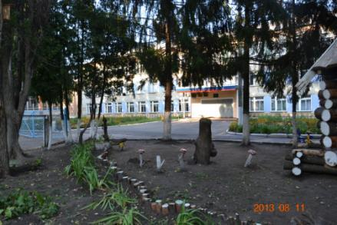
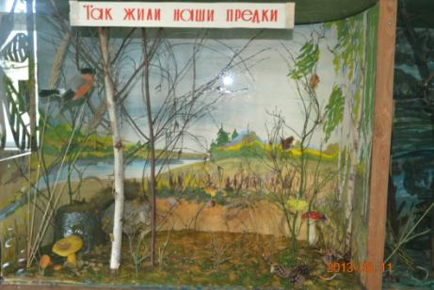
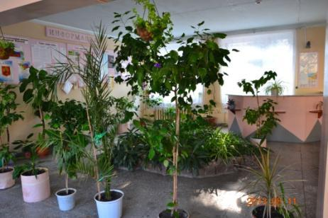
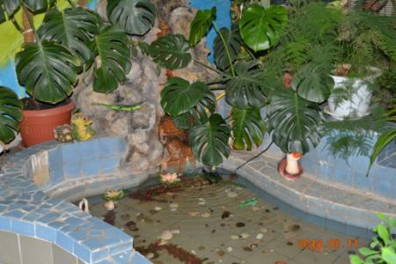

Slide 12
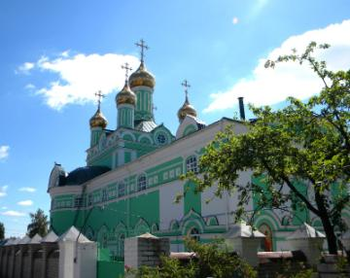
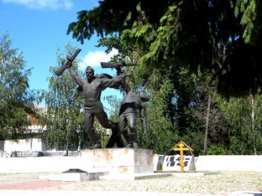
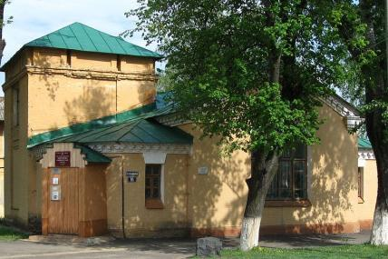
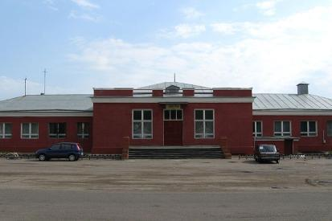

Slide 13
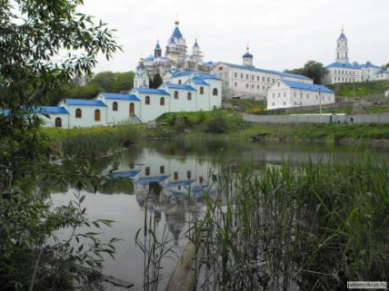
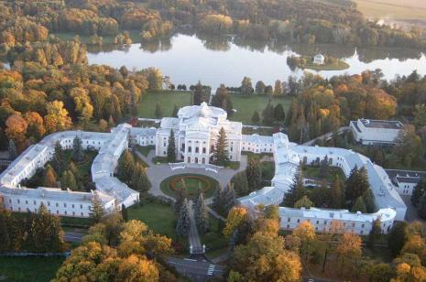
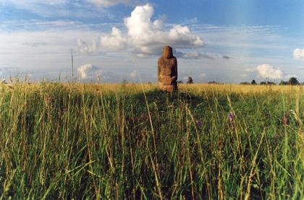
Коренная пустынь
Марьино. Усадьба братьев Барятинских
Стрелецкая степь

Slide 14
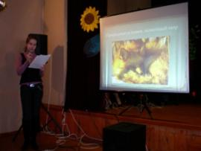
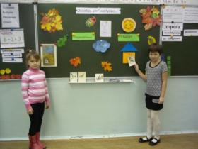
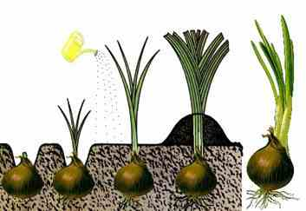
наблюдение
демонстрация
Наглядные
методы обучения
моделирование
опыт

Slide 15
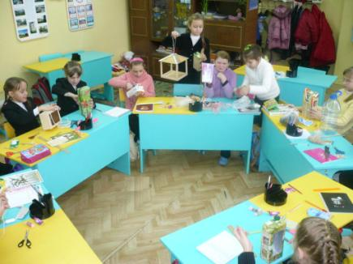
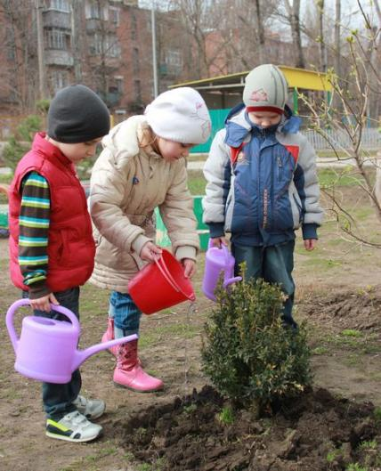
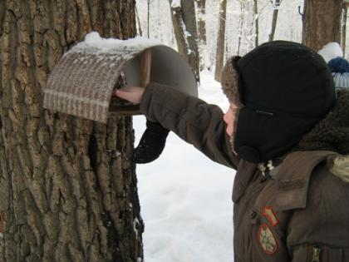

Slide 16
метод экологической идентификации
метод экологической рефлексии
Методы формирования отношений:
метод экологической эмпатии
метод поиска морфологического и поведенческого сходства природных объектов с человеком

Slide 17
Краеведческий справочник
Щигровского района
Составили
ученики 1 В класса
МБОУ «СОШ №2 г. Щигры Курской области»
под руководством учителя
Медведевой О.В.

Slide 18
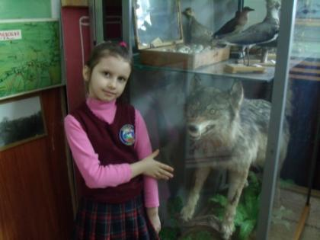
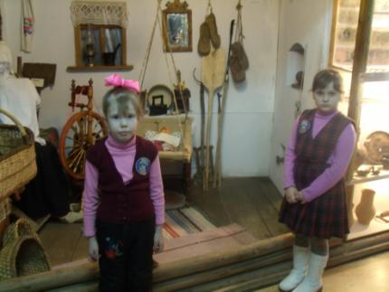
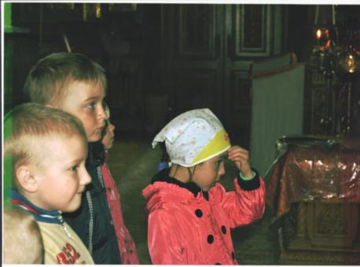

Slide 19
Спасибо за внимание

